Slide 1
Group meeting
M230641 劉 崇玖

Slide 2
今回の内容
埋め込みを引き続き実験する
LKH実行時間の測定

Slide 3
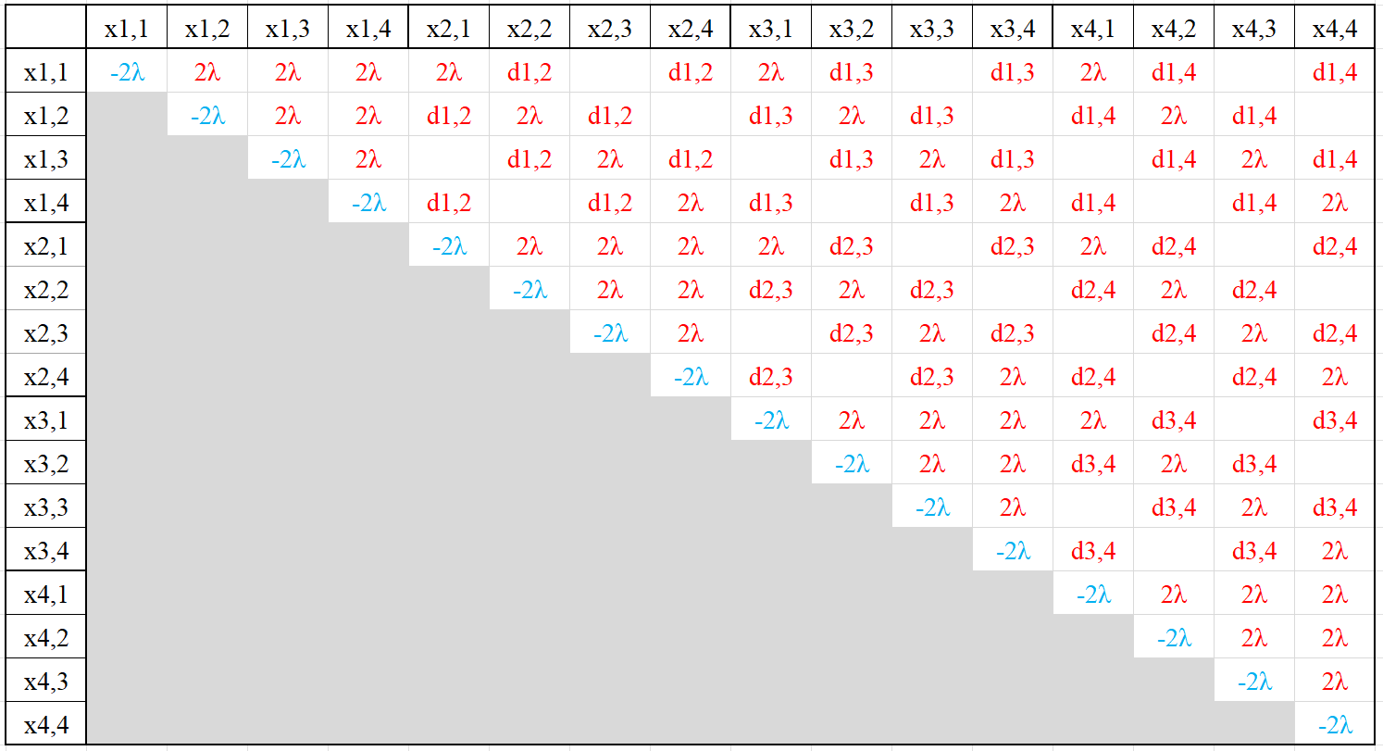
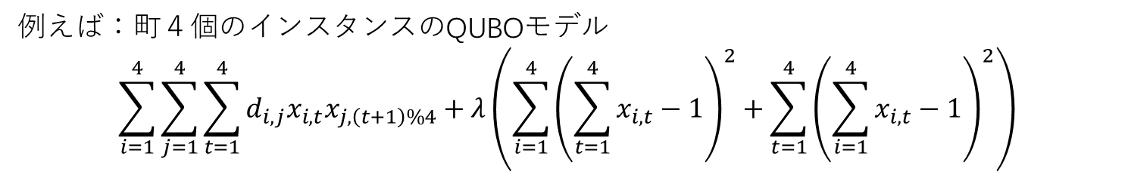
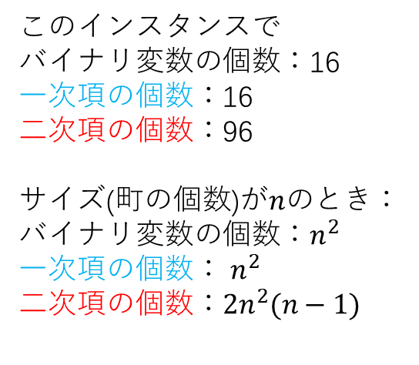
TSP問題のQUBOモデル
例えば：町４個のインスタンスのQUBOモデル
$$\sum_{i=1}^{4}{\sum_{j=1}^{4}{\sum_{t=1}^{4}{d_{i,j}x_{i,t}x_{j,\left(t+1\right)\%4}}}}+λ\left(\sum_{i=1}^{4}{{\left(\sum_{t=1}^{4}{x_{i,t}}−1\right)}^{2}}+\sum_{t=1}^{4}{{\left(\sum_{i=1}^{4}{x_{i,t}}−1\right)}^{2}}\right)$$
このインスタンスで
バイナリ変数の個数：16
一次項の個数：16
二次項の個数：96
サイズ(町の個数)が$n$のとき：
バイナリ変数の個数：$n^{2}$
一次項の個数： $n^{2}$
二次項の個数：$2n^{2}(n−1)$
展開された
TSPのQUBO行列

Slide 4
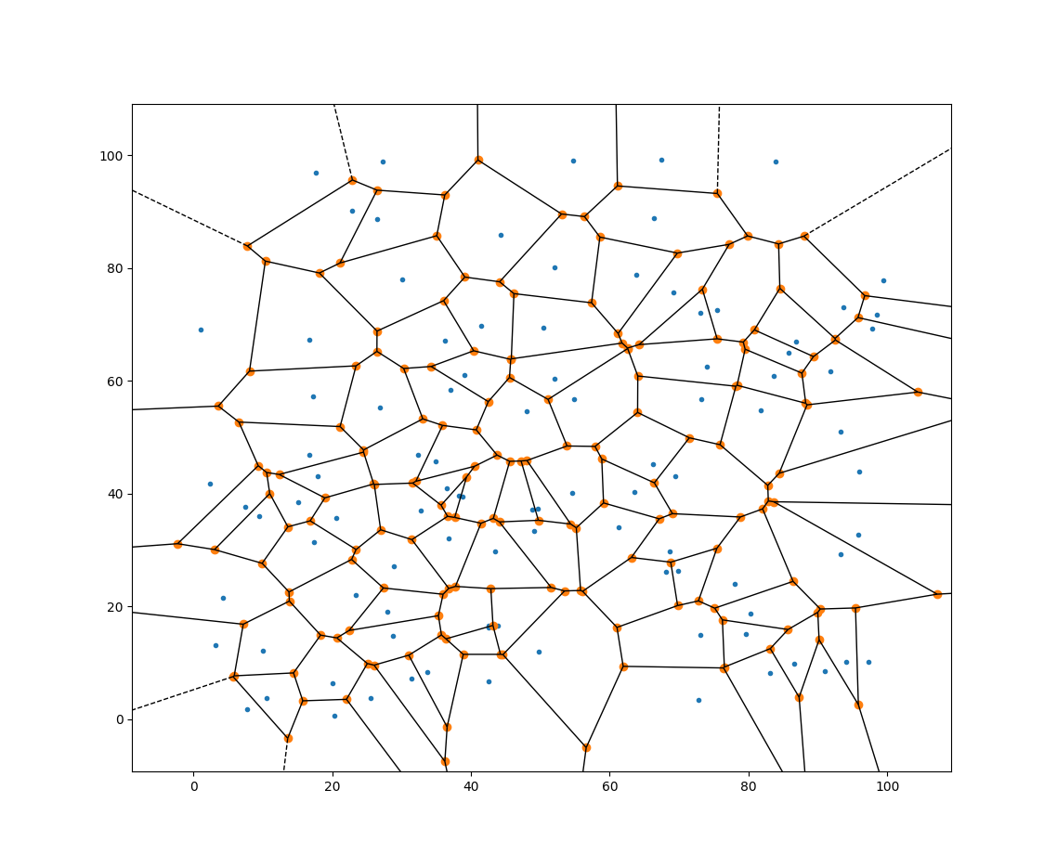
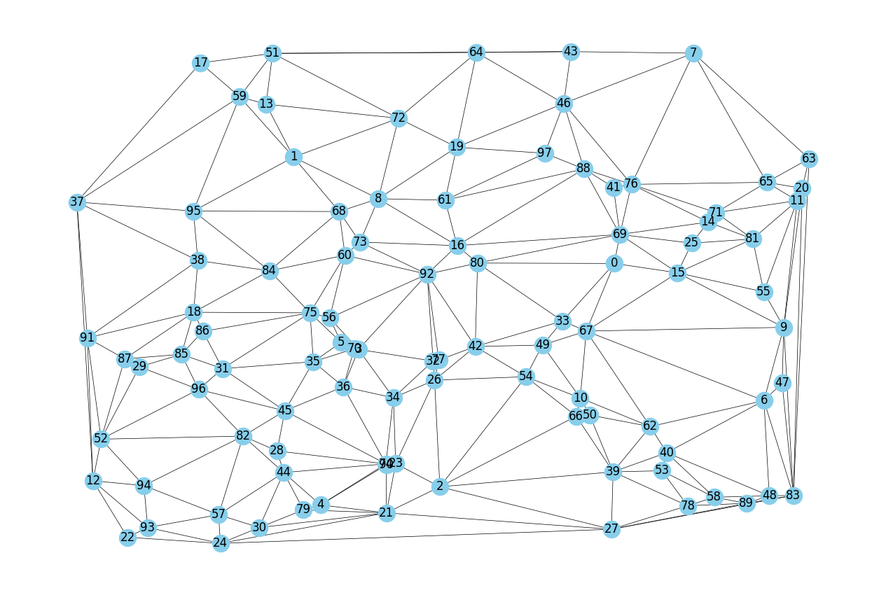
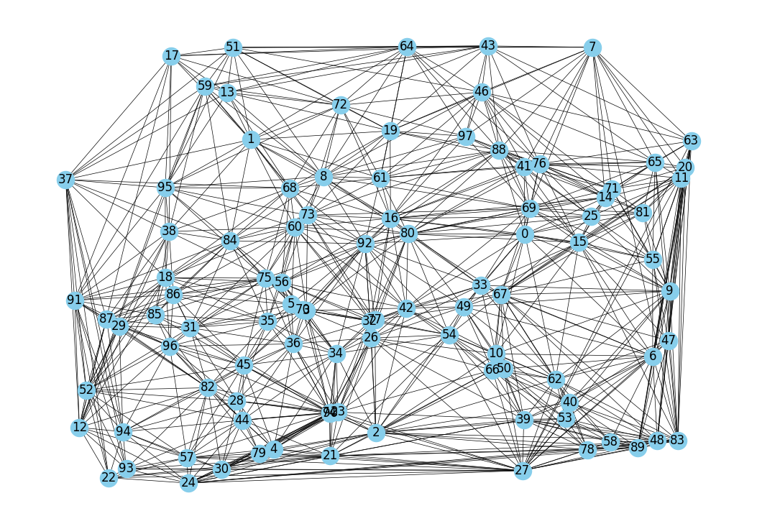
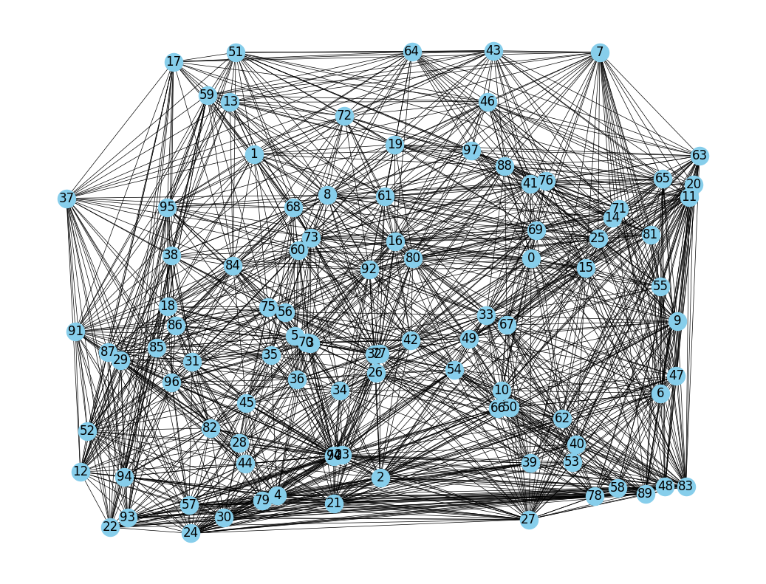
提案手法(nei方法)
辺を削除するnei方法
ドロネー三角形分割自身（delaunay）
あるボロノイ領域に対して 隣の隣 のボロノイ領域と繋ぐ
あるボロノイ領域に対して 隣の隣の隣 のボロノイ領域と繋ぐ
三角形分割 + 隣の隣 + 隣の隣の隣
これで、実験用全部のインスタンスはグラフに最適巡回路が含まれる
+
+
=
nei方法
neiグラフ
三角形分割
三角形分割 + 隣の隣
三角形分割 + 隣の隣 + 隣の隣の隣

Slide 5
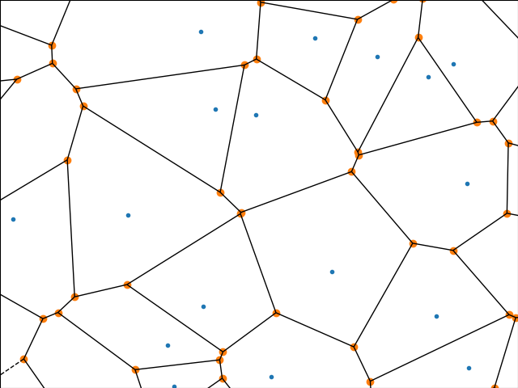
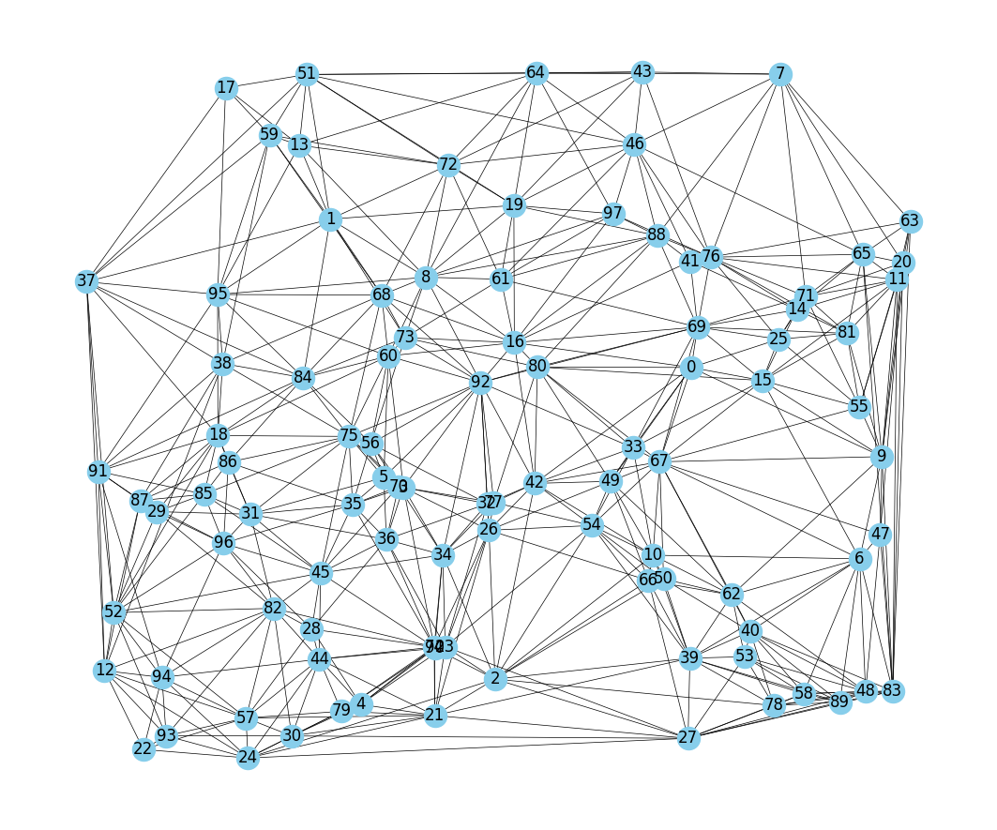
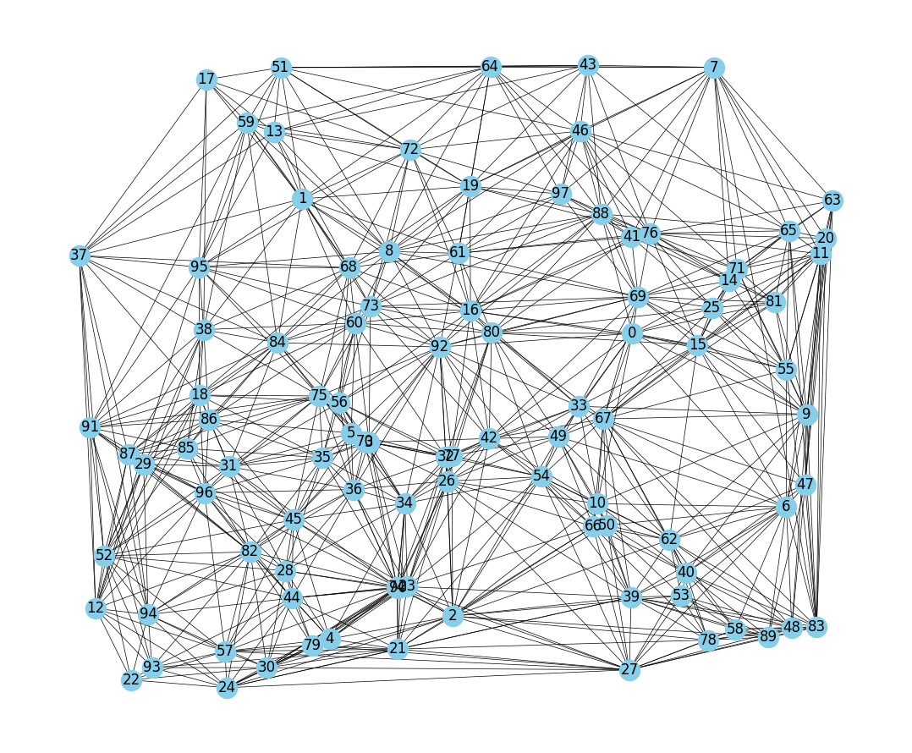
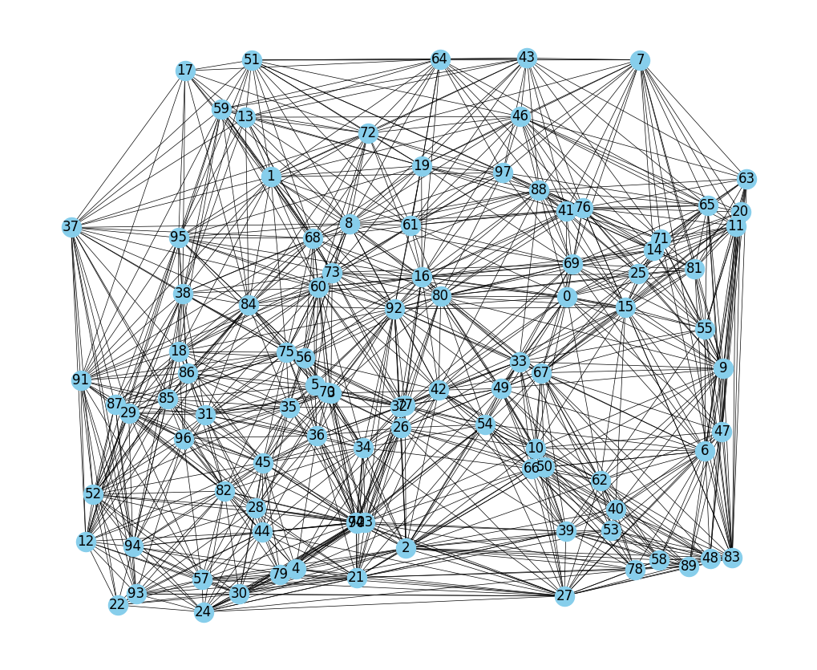
提案手法(seg方法)
辺を削除するseg方法
全ての一つのボロノイ辺に対応する
両端の母点をつなぐ（seg1）
全ての二つ連続するボロノイ辺に対応する
両端の母点をつなぐ（seg2）
全ての三つ連続するボロノイ辺に対応する
両端の母点をつなぐ（seg3）
+
+
+
=
seg方法
三角形分割
seg1
seg2
seg3
三角形分割
三角形分割 + seg1
三角形分割 + seg1 + seg2
三角形分割 + seg1 + seg2 + seg3
segグラフ

Slide 6
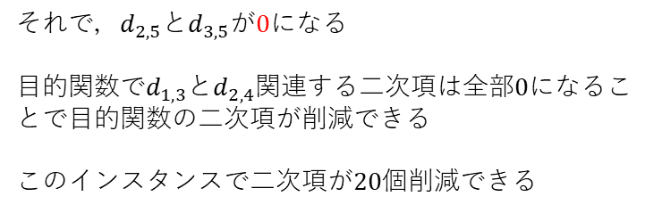
目的関数の二次項を削減
目的関数の二次項を削減する
制限されたグラフ(segグラフ、neiグラフ)で存在しない辺は考慮しなくても良いことで
元の目的関数の二次項を削減できる
例えば：
町五つあるTSPインスタンス
書き換えた距離で
全要素（対角成分は除く）は距離行列の最大値を引く
全要素は同一の値を引くと問題は変わらない
 | 町1 | 町2 | 町3 | 町4 | 町5
町1 | 0 | 1 | 3 | 3 | 2
町2 |  | 0 | 2 | 3 | 7
町3 |  |  | 0 | 2 | 6
町4 |  |  |  | 0 | 3
町5 |  |  |  |  | 0
 | 町1 | 町2 | 町3 | 町4 | 町5
町1 | 0 | -6 | -4 | -4 | -5
町2 |  | 0 | -5 | -4 | 0
町3 |  |  | 0 | -5 | 0
町4 |  |  |  | 0 | -4
町5 |  |  |  |  | 0
1
2
完全グラフ
元の距離行列
5
4
3
 | 町1 | 町2 | 町3 | 町4 | 町5
町1 | 0 | 1 | 3 | 3 | 2
町2 |  | 0 | 2 | 3 | 7
町3 |  |  | 0 | 2 | 7
町4 |  |  |  | 0 | 3
町5 |  |  |  |  | 0
それで，$d_{2,5}$と$d_{3,5}$が$0$になる
目的関数で$d_{1,3}$と$d_{2,4}$関連する二次項は全部$0$になることで目的関数の二次項が削減できる
このインスタンスで二次項が$20$個削減できる
1
2
書き換えた
距離行列
制限された
グラフ
5
4
3

Slide 7
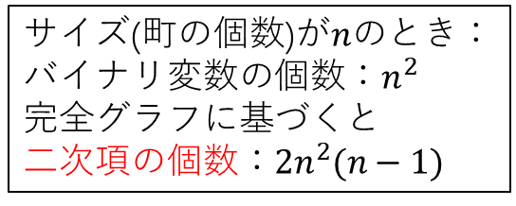
二次項数の比較
サイズ(町の個数)が$n$のとき：
バイナリ変数の個数：$n^{2}$
完全グラフに基づくと
二次項の個数：$2n^{2}(n−1)$

Slide 8
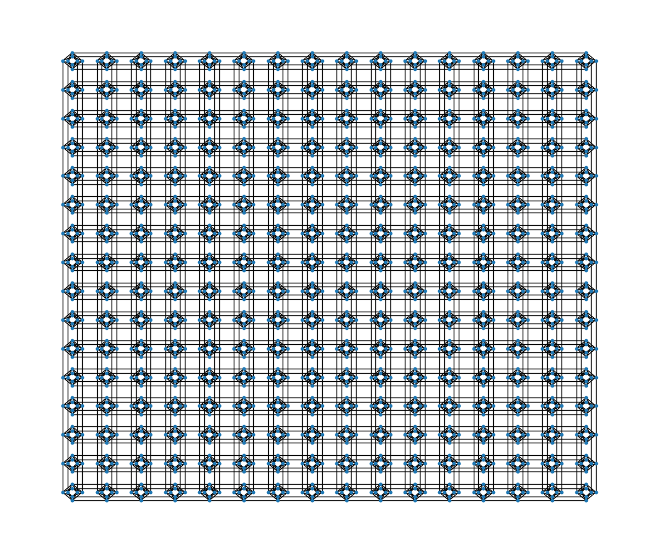
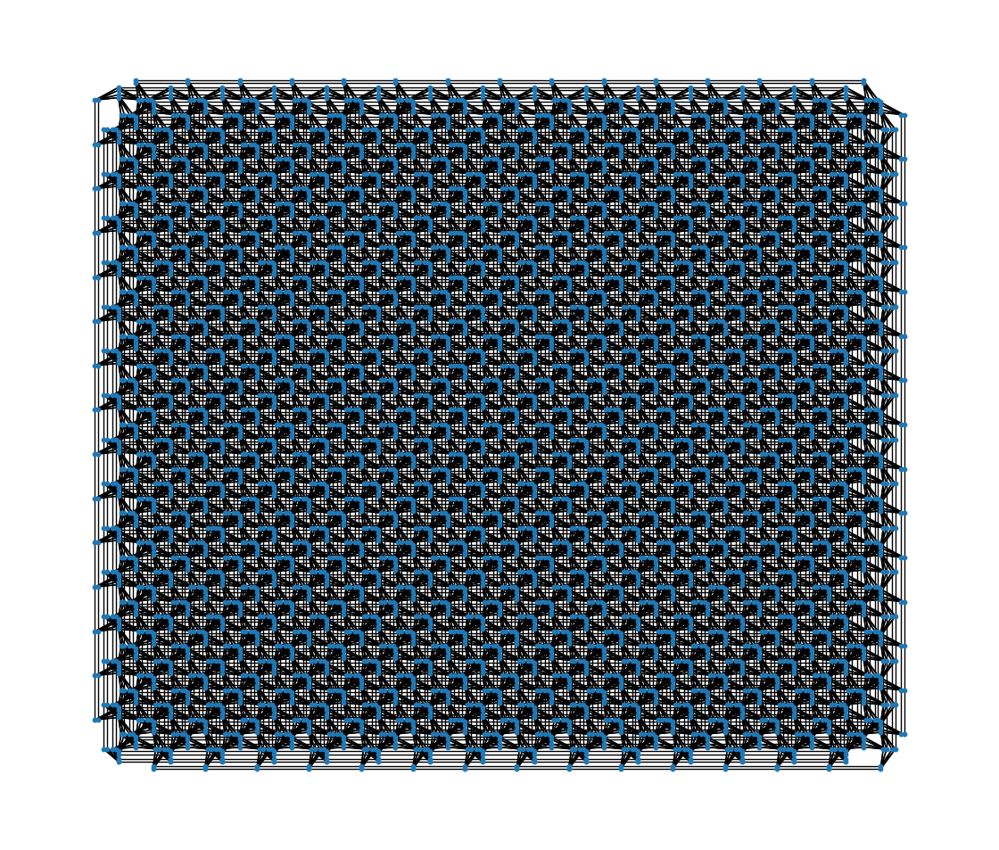
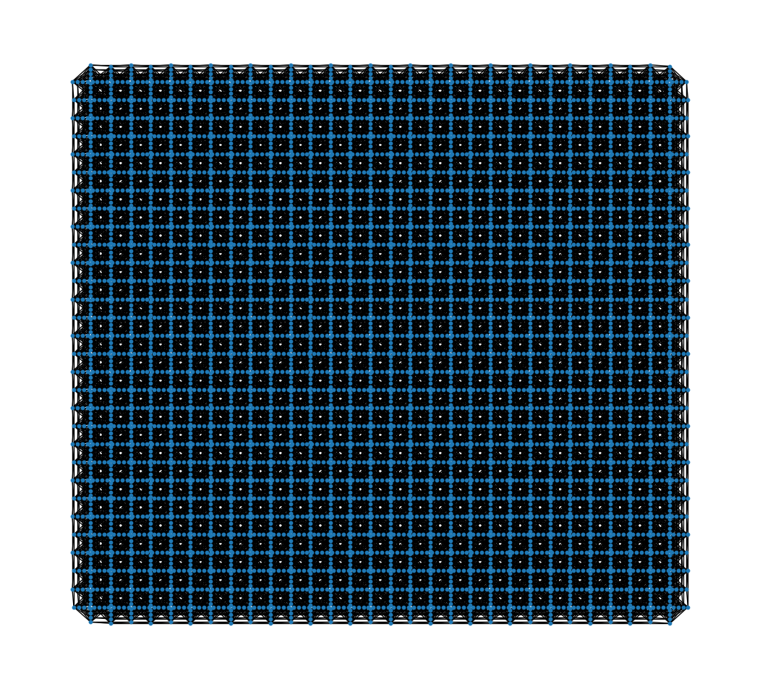
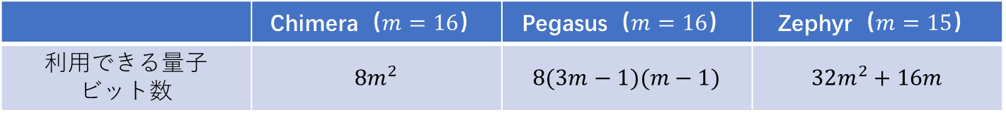
量子アニーラのトポロジー
現在のDwave社の量子アニーラには三つのトポロジーがある
D-Wave 2000Q のトポロジー ：Chimera （総2048qbit）
Advantage のトポロジー ：Pegasus （総5640qbit）
Next generation のトポロジー ：Zephyr （総7440qbit）
Chimera
Pegasus
Zephyr
 | Chimera（$m=16$） | Pegasus（$m=16$） | Zephyr（$m=15$）
利用できる量子 ビット数 | $8m^{2}$ | $8(3m−1)(m−1)$ | $32m^{2}+16m$
$m$を増加することでトポロジーを拡大する

Slide 9
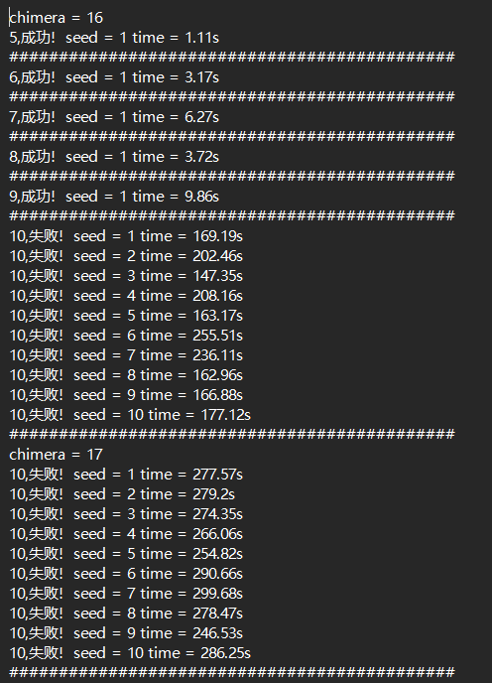
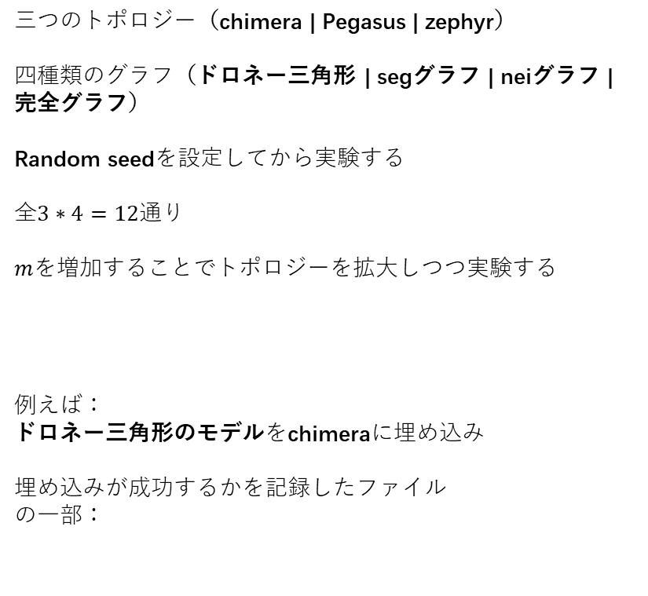
実験の流れ
三つのトポロジー（chimera | Pegasus | zephyr）
四種類のグラフ（ドロネー三角形 | segグラフ | neiグラフ | 完全グラフ）
Random seedを設定してから実験する
全$3∗4=12$通り
$m$を増加することでトポロジーを拡大しつつ実験する
例えば：
ドロネー三角形のモデルをchimeraに埋め込み
埋め込みが成功するかを記録したファイル
の一部：
現在chimeraトポロジーのm
各行：
実験するTSP問題のサイズ（町の個数）
埋め込み結果
Random seedの値（1~10）
実行時間
あるrandom seedでの埋め込みが成功したら、問題のサイズを１拡大してから実験
あるrandom seedでの埋め込みが失敗したら、random seedを増加させてもう一回埋め込みする（総10回）
総10回が全部失敗したら、トポロジーのサイズを１拡大してから実験
現在のトポロジーに埋め込みできる
最大のインスタンスを確定
例：ｍ=17のchimeraは最大サイズが9の問題を埋め込みできる

Slide 10
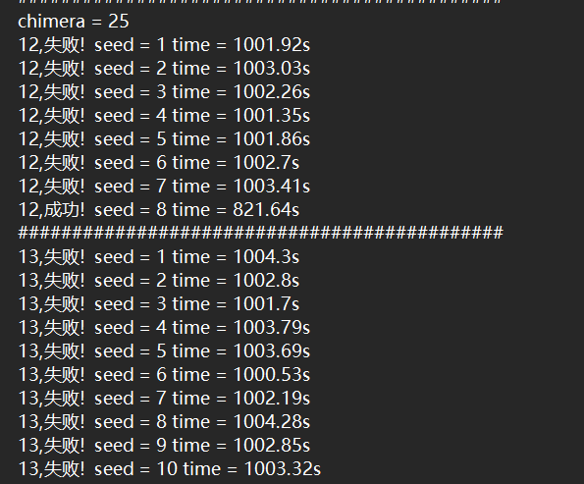
実験の流れ
偶然の失敗を回避できる

Slide 11
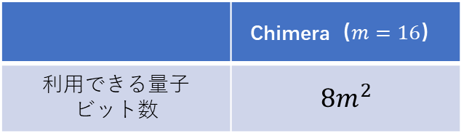
Chimeraの実験
mの値 | ドロネー三角形 | Segグラフ | Neiグラフ | 完全グラフ
16 | 9 | 9 | 9 | 9
18 | 10 | 9 | 9 | 9
22 | 11 | 10 | 10 | 10
25 | 12 | 11 | 11 | 11
31 | 13 | 12 | 12 | 12
38 | 14 | 13 | 13 | 13
43 | 15 | 14 | 14 | 14
49 | 16 | 15 | 15 | 15
62 | 17 | 16 | 16 | 16
70 | 18 | 17 | 17 | 17
82 | 19 | 18 | 18 | 18
90 | 20 | 19 | 19 | 18
107 | 21 | 20 | 19 | 20
118 | 22 | 21 | 21 | 20
137 | 23 | 22 | 21 | 21
157 | 24 | 23 | 23 | 22
 | Chimera（$m=16$）
利用できる量子 ビット数 | $8m^{2}$
前回の結果
同じサイズのChimeraで
埋め込みできるドロネー三角形のTSP問題のサイズは
他の手法と比べて１大きい
今回の結果
問題のサイズが大きくなるにつれて
減らせる二次項数も増える
今回の実験で最大サイズが２大きい
インスタンスを埋め込みできる

Slide 12
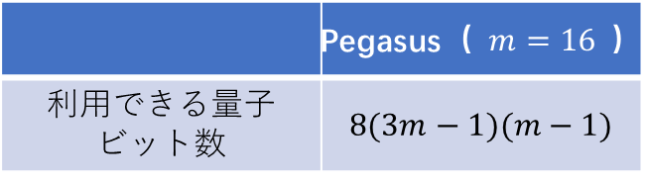
Pegasusの実験
mの値 | ドロネー三角形 | Segグラフ | Neiグラフ | 完全グラフ
16 | 16 | 14 | 14 | 14
19 | 17 | 16 | 16 | 16
22 | 18 | 16 | 17 | 17
25 | 19 | 17 | 18 | 17
28 | 20 | 18 | 19 | 18
36 | 21 | 20 | 20 | 20
37 | 22 | 20 | 20 | 20
42 | 23 | 21 | 21 | 21
44 | 24 | 22 | 21 | 22
49 | 25 | 23 | 22 | 22
61 | 26 | 24 | 24 | 24
70 | 27 | 26 | 25 | 25
82 | 28 | 26 | 26 | 25
83 | 29 | 26 | 26 | 25
 | Pegasus（$m=16$）
利用できる量子 ビット数 | $8(3m−1)(m−1)$
前回の結果：
同じサイズのPegasusで
埋め込みできるドロネー三角形のTSP問題のサイズは
他の手法と比べて大体２大きい
今回の結果
問題のサイズが大きくなるにつれて
減らせる二次項数も増える
今回の実験で最大サイズが4大きい
インスタンスを埋め込みできる

Slide 13
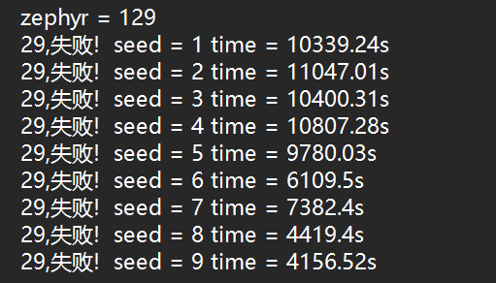
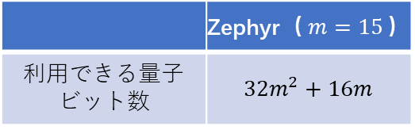
zephyrの実験
mの値 | ドロネー三角形 | Segグラフ | Neiグラフ | 完全グラフ
15 | 17 | 16 | 16 | 16
16 | 18 | 17 | 16 | 16
19 | 19 | 18 | 18 | 18
22 | 20 | 19 | 19 | 18
24 | 21 | 19 | 19 | 19
30 | 22 | 20 | 20 | 20
34 | 23 | 22 | 21 | 21
39 | 24 | 23 | 22 | 22
43 | 25 | 23 | 23 | 23
52 | 26 | 24 | 24 | 24
57 | 27 | 26 | 25 | 25
61 | 28 | 26 | 26 | 25
 | Zephyr（$m=15$）
利用できる量子 ビット数 | $32m^{2}+16m$
新しい結果が得られなっかた
原因：
埋め込みが時間がかかる
今回の実験では
完全グラフのTSP問題と比べると
同じトポロジーで
サイズが４大きいドロネー三角形のTSP問題を埋め込みできる
予想されるのは
もっと二次項を減らせば
埋め込みできる問題のサイズも大きくなるのでしょう

Slide 14
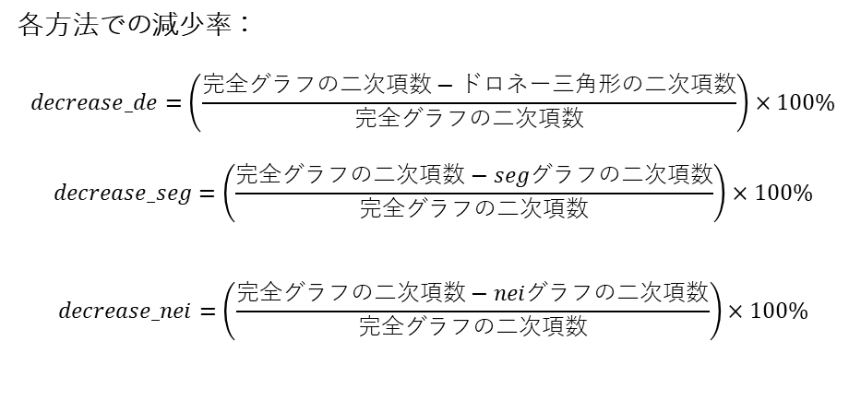
二次項数の減少率
各方法での減少率：
$$decrease_de=\left(\frac{完全グラフの二次項数−ドロネー三角形の二次項数}{完全グラフの二次項数}\right)×100\%$$
$$decrease_seg=\left(\frac{完全グラフの二次項数−segグラフの二次項数}{完全グラフの二次項数}\right)×100\%$$
$$decrease_nei=\left(\frac{完全グラフの二次項数−neiグラフの二次項数}{完全グラフの二次項数}\right)×100\%$$

Slide 15
LKHでの実験
LKHで制限されたTSP問題（ドロネー三角形 | segグラフ | neiグラフ ）と元のTSP問題（完全グラフ）
実行時間の比較
 | 町1 | 町2 | 町3 | 町4 | 町5
町1 | 0 | 1 | 3 | 3 | 2
町2 |  | 0 | 2 | 3 | 7
町3 |  |  | 0 | 2 | 6
町4 |  |  |  | 0 | 3
町5 |  |  |  |  | 0
1
2
完全グラフ
元の距離行列
5
4
3
それぞれの
上三角行列を.tspファイルに書き込む
 | 町1 | 町2 | 町3 | 町4 | 町5
町1 | 0 | 1 | 3 | 3 | 2
町2 |  | 0 | 2 | 3 | 7
町3 |  |  | 0 | 2 | 7
町4 |  |  |  | 0 | 3
町5 |  |  |  |  | 0
1
2
書き換えた
距離行列
制限された
グラフ
5
4
3

Slide 16
LKHでの実験
一つの問題を解く時、
全10回のイテレーションが行われる
今回の実験では
一つの問題を解くためにかかる時間を記録した
グラフ | 196個インスタンスの（サイズ5~200） 所要時間の平均
ドロネー三角形 | 5.69
Segグラフ | 6.20
Neiグラフ | 7.75
完全グラフ | 7.60
辺の個数が多くなる
一番辺の個数が少ないドロネー三角形の
LKH実行時間が一番短い
完全グラフのLKH実行時間がneiグラフより短い

Slide 17
TSPの他のQUBOモデル？
これまでの実験結果から見ると
効果があるが、明らかではない
原因：
二次項数を減らせるが
変数の個数がまだ多く過ぎるかもしれない
他のTSPのQUBOモデルを探しました
MTZ制約のTSPのQUBOモデル
でも、必要のバイナリ変数が通常のone-hotよりもっと多い
それに、補助変数が必要でモデルがとても複雑
なので、
現在のQUBOモデルは最良と思う

Slide 18
Thanks
M230641 劉 崇玖

